Slide 1
第6章 图
图的基本概念
图的存储结构
图的实现
图的遍历
最小生成树
最短路径
主要知识点

Slide 2
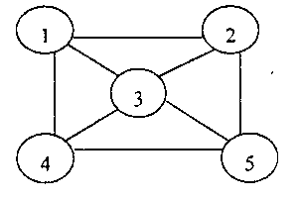

Slide 3
6.1 图的定义和术语
1.图的基本概念
图是由顶点集合及顶点间的关系集合组成的一种数据结构。图G的定义是：
G =（V，E）
其中，
V = {x|x∈某个数据元素集合}
E ={(x,y)|x,y∈V}或E = {<x,y>|x,y∈V}
其中，
(x,y)表示从 x到 y的一条双向通路，即(x,y)是无方向的；
<x,y>表示从 x到 y的一条单向通路，即<x,y>是有方向的。

Slide 4
基本术语：
（1）顶点和边：图中的结点称作顶点，图中的第i个顶点记做v_{i}。两个顶点v_{i}和v_{j}相关联称作顶点v_{i}和v_{j}之间有一条边，图中的第k条边记做e_{k}，e_{k} =（v_{i},v_{j}）或＜v_{i},v_{j}＞。
（2）有向图和无向图：在有向图中，顶点对＜x ,y＞表示的关系是有序的，称为从顶点x到顶点y的一条有向边，也称作弧，x为弧尾，y为弧头；在无向图中，顶点对（x,y）表示的是无序的关系，称为与顶点x和顶点y相关联的一条边。
（3）完全图：在有n个顶点的无向图中，若有n(n-1)/2条边，即任意两个顶点之间有且只有一条边，则称此图为无向完全图；在有n个顶点的有向图中，若有n(n-1)条边，即任意两个顶点之间有且只有方向相反的两条边，则称此图为有向完全图。

Slide 5
0
0
0
0
0
1
1
3
1
2
1
2
3
2
3
4
5
6
2
(a)无向完全图
(b)无向图
(c)有向图
(d)有向完全图

Slide 6
（4）邻接顶点：在无向图G中，若（u,v）是E(G)中的一条边，则称u和v互为邻接顶点，并称边（u,v）依附于顶点u和v，并称边（u,v）和顶点u和顶点v相关联；在有向图G中，若＜u,v＞是E(G)中的一条边，则称顶点u邻接到顶点v，顶点v邻接自顶点u，并称边＜u,v＞和顶点u和顶点v相关联。
（5）顶点的度：无向图顶点v的度是与它相关联的边的条数，记作TD(v)；有向图中以v为头的弧的数目成为v的入度，有向图中以v为尾的弧的数目成为v的出度。
（6）路径：在图G=(V,E)中，若从顶点v_{i}出发有一组边使可到达顶点v_{j}，则称顶点v_{i}到顶点v_{j}的顶点序列为从顶点v_{i}到顶点v_{j}的路径。
（7）权：有些图的边附带有数据信息，这些附带的数据信息称为权。带权的图也称作网络或网。

Slide 7
7
2
5
B
10
9
60
40
6
12
1
80
3
7
8
A
C
15
6
3
30
75
6
35
D
E
4
16
7
45
施工进度图
交通网络图
（8）路径长度：对于不带权的图，一条路径的路径长度是指该路径上的边的条数；对于带权的图，一条路径的路径长度是指该路径上各个边权值的总和。
（9）子图：设有图G1={V1,E1}和图G2={V2,E2}，若V1⊇ V2，且E1⊇ E2，则称图G2是图G1的子图。

Slide 8
（10）连通图和强连通图：在无向图中，若从顶点v_{i}到顶点v_{j}有路径，则称顶点v_{i}和顶点v_{j}是连通的。如果图中任意一对顶点都是连通的，则称该图是连通图。
在有向图中，若对于任意一对顶点v_{i}和顶点v_{j}（v_{i}≠v_{j}）都存在双向路径，则称图G是强连通图。
（11）生成树：一个连通图的最小连通子图称作该图的生成树。有n个顶点的连通图的生成树有n个顶点和n-1条边。
（12）简单路径和回路：若路径上各顶点v₁,v₂,…,v_{m},互不重复，则称这样的路径为简单路径；若路径上第一个顶点v₁与最后一个顶点v_{m}重合，则称这样的路径为回路或环；若其中其他顶点都不重复，则称之为简单回路。

Slide 9
0
0
0
0
0
1
1
3
1
2
1
2
3
2
3
4
5
6
2
(a)无向完全图
(b)无向图
(c)有向图
(d)有向完全图

Slide 10
2.图的抽象数据类型
数据集合和关系：由一组顶点集合{v_{i}}和一组边{e_{j}}(关系)集合组成。当为带权图时每条边上权w_{j}还构成权集合{w_{j}}。
操作集合：
（1）初始化
（2）插入顶点
（3）插入边
（4）删除边
（5）删除顶点
（6）遍历

Slide 11
6.2 图的存储结构
图的存储结构主要有邻接矩阵和邻接表两种。
6.2.1数组表示法（邻接矩阵：顺序）
假设图G=(V,E)有n个顶点，即V={v₀,v₁,…,v_{n-1}}，E可用如下形式的矩阵A描述，对于A中的每一个元素a_{ij}，满足：
1 若(v_{i} ,v_{j})∈E或 <v_{i} ,v_{j}>∈E
a_{ij} =
0 否则
由于矩阵A中的元素a_{ij} 表示了顶点v_{i} 和顶点v_{j} 之间边的关系,或者说, A中的元素a_{ij} 表示了顶点v_{i} 和顶点v_{j}（0≤j≤n-1）的邻接关系，所以矩阵A称作邻接矩阵。
对于网而言a_{ij} 取值为w_{ij} (权)或∞

Slide 12
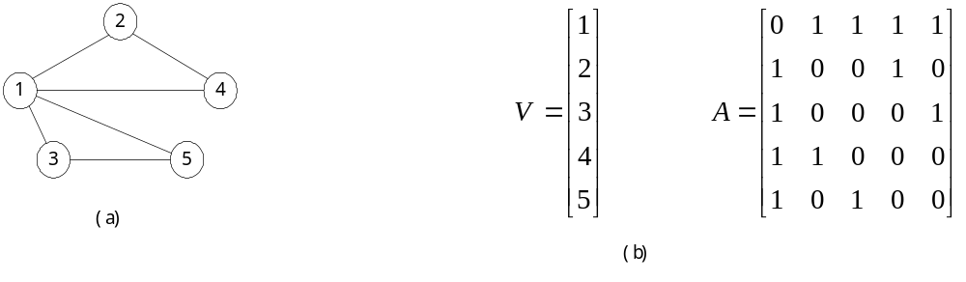
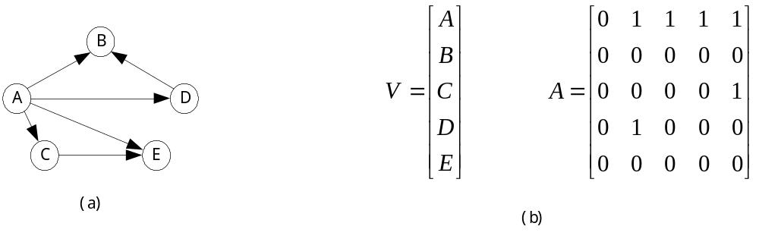
无向图的邻接矩阵一定是对称矩阵
有向图的邻接矩阵一般是非对称矩阵
其中V表示了图的顶点集合，A表示了图的邻接矩阵

Slide 13
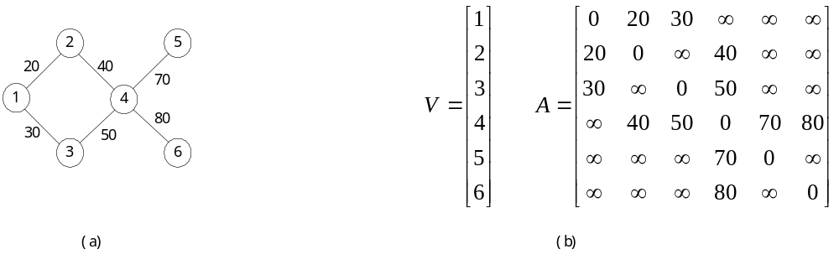
带权图及其邻接矩阵
其中V表示了图的顶点集合，A表示了图的邻接矩阵。对于带权图，邻接矩阵第i行中所有0<a_{ij}<∞的元素个数等于第i个顶点的出度，邻接矩阵第j列中所有0<a_{ij}<∞的元素个数等于第j个顶点的入度。

Slide 14
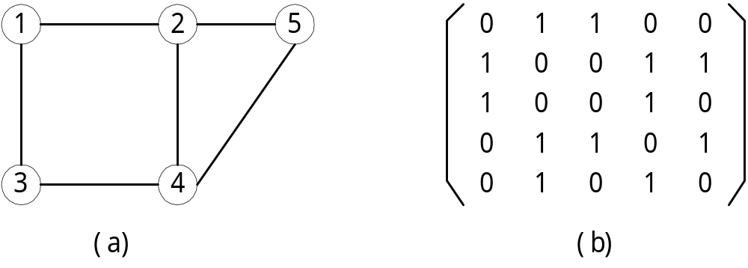
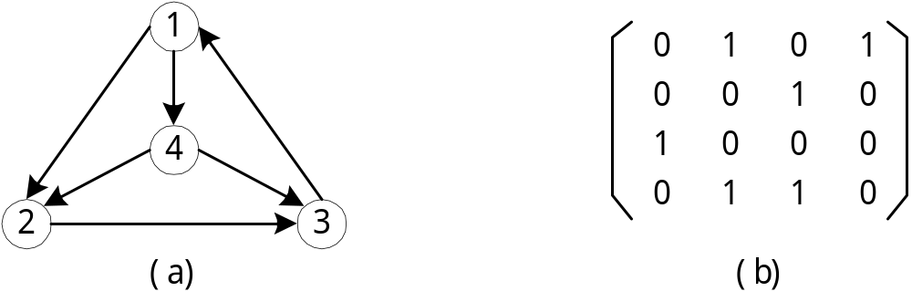
1 | 2 | 3 | 4 | 5
无向图及其邻接矩阵
1 | 2 | 3 | 4
有向图及其邻接矩阵

Slide 15
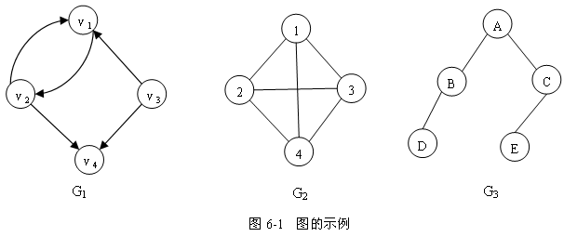
0 1 1 0 0
1 0 0 1 0
1 0 0 0 1
0 1 0 0 0
0 0 1 0 0
0 1 0 0
1 0 0 1
1 0 0 1
0 0 0 0
0 1 1 1
1 0 1 1
1 1 0 1
1 1 1 0
A1 =
A2 =
A3 =
(a) G1的邻接矩阵
(b) G2的邻接矩阵
(c) G3的邻接矩阵
图6-4 图的邻接矩阵

Slide 16
邻接矩阵实现：
图的邻接矩阵(Adjacency Matrix)表示的类型，其 形式描述如下：
#define MaxVertexNum 100 /*最大顶点数设为100*/
typedef char VertexType; /*顶点类型设为字符型*/
typedef int EdgeType; /*边的权值设为整型*/
typedef struct
{ VertexType vexs[MaxVertexNum]; /*顶点表*/
EdgeType edges[MaxVertexNum][MaxVertexNum];
/*邻接矩阵，即边表*/
int n,e; /*顶点数和边数*/
}MGraph; /*Maragh是以邻接矩阵存储的图类型*/

Slide 17
建立图的邻接矩阵算法如下：
void CreateMGraph(MGraph *G)
{ int i, j, k; printf("请输入顶点数和边数(输入格式为:顶点数,边数):\n");
scanf("%d,%d",&(G->n),&(G->e)); /*输入顶点数和边数*/
printf(“请输入顶点信息(输入格式为: <回车>顶点号):\n");
for (i=0;i<G->n;i++) scanf("\n%c", &(G->vexs[i])); /*输入顶点信息，建立顶点表*/
for (i=0;i<G->n;i++)
for (j=0;j<G->n;j++)
G->edges[i][j]=0; /*初始化邻接矩阵*/
printf("请输入每条边对应的两个顶点的序号(输入格式为:i,j):\n");
for (k=0;k<G->e;k++)
{ scanf("%d,%d",&i,&j); /*输入e条边，建立邻接矩阵*/
G->edges[i][j]=1; /*若此处加入G->edges[j][i]=1;，则为无向图的邻接矩阵存储建立*/
}
}

Slide 18

6.2 图的存储结构
6.2.2 邻接表
图的邻接表的存储结构是一种顺序分配和链式分配相结合的存储结构，包括两个部分，一部分是数组，一部分是链表图的链式存储结构。
1）以一个数组来存储图中所有的顶点信息，数组中每个元素表示图中一个顶点，在邻接表中又称作表头结点，表头结点的结构如图所示，vertex域用来存储顶点自身的信息，firstedge域是一个指针，指向一个链表（即与该顶点相关的边链表）。

Slide 19
在图的邻接链表表示中，所有顶点结点用一个向量以顺序结构形式存储，可以随机访问任意顶点的链表，，链表的数据部分指示与该顶点邻接的顶点所在的下标。对无向图，其邻接表是唯一的，如下图所示：
0
1
2
3
4
v₁
1
2
3 ⋀
v₂
0
2 ⋀
v₄
v₁
v₃
0
1
3
4 ⋀
v₅
v₄
0
2
4 ⋀
v₂
v₃
v₅
2
3 ⋀
┇ ┇

Slide 20
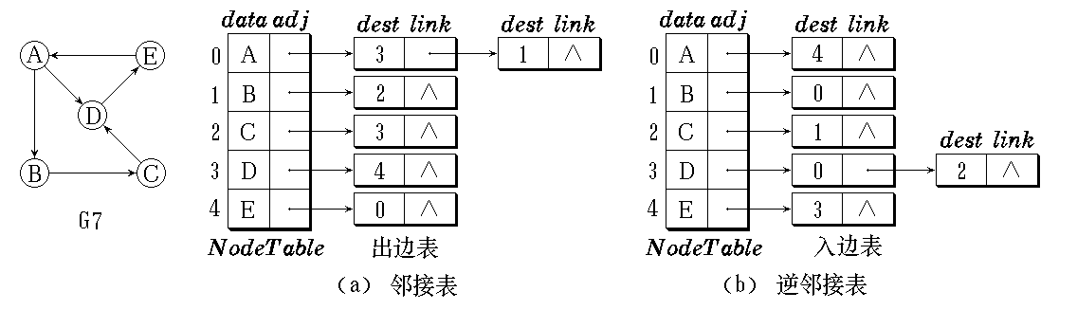
有向图的邻接表和逆邻接表
在有向图的邻接表中，第 i 个链表中结点的个数是顶点V_{i}的出度。
在有向图的逆邻接表中，第 i 个链表中结点的个数是顶点V_{i} 的入度。

Slide 21
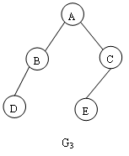
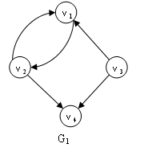
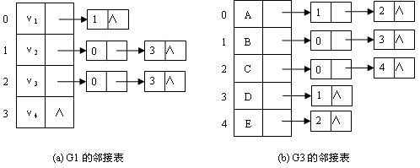

Slide 22
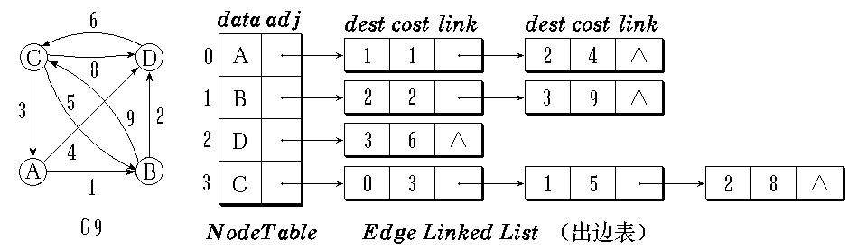
网络 (带权图) 的邻接表

Slide 23
若无向图中有n 个顶点、e条边，则它的邻接表需多少个头结点和多少个表结点。
若无向图中有n 个顶点、e条边，则它的邻接表需n个头结点和2e个表结点。显然，在边稀疏(e<<n(n-1)/2)的情况下，用邻接表表示图比邻接矩阵节省存储空间。
在邻接表上容易找到任一顶点的第一个邻接点和下一个邻接点，但要判定任意两个顶点（v_{i} 和v_{j}）之间是否有边或弧相连，则需搜索第i个或第j个链表，因此，不及邻接矩阵方便。

Slide 24

图的邻接表的存储结构可以形式地描述如下：
typedef struct node /*表结点*/
{ int adjvex; /*邻接点域*/
struct node * next; /*指向下一个邻接点的指针域*/
/* int info； 若要表示边上信息，则应增加一个数据域info*/
}EdgeNode;
typedef struct vnode /*表头结点*/
{ VertexType vertex; /*顶点域*/
EdgeNode * firstedge; /*边表头指针*/
}VertexNode;
typedef struct
{ VertexNode adjlist[MaxVertexNum]; /*邻接表*/
int n, e; /*顶点数和边数*/
}ALGraph; /*ALGraph是以邻接表方式存储的图类型*/

Slide 25
建立一个有向图的邻接表存储的算法
void CreateALGraph(ALGraph *G)
{ int i,j,k; EdgeNode * s;
printf("请输入顶点数和边数(输入格式为:顶点数,边数)：\n");
scanf("%d, %d", &(G->n), &(G->e)); /*读入顶点数和边数*/
printf(“\n请输入顶点信息(输入格式为: <回车>顶点号)：\n");
for (i = 0; i < G->n; i++) /*建立有n个顶点的顶点表*/
{ scanf(“\n%c", &(G->adjlist[i].vertex)); /*读入顶点信息*/
G->adjlist[i].firstedge = NULL; /*顶点的边表头指针设为空*/
}

Slide 26
printf(“\n请输入边的信息(输入格式为:i,j)：\n");
for (k=0; k<G->e; k++) /*建立边表*/
{ scanf("%d, %d", &i, &j); /*读入边<V_{i},V_{j}>的顶点对应序号*/
s = (EdgeNode*)malloc(sizeof(EdgeNode));
/*生成新边表结点s*/
s->adjvex = j; /*邻接点序号为j*/
s->next = G->adjlist[i].firstedge;
/*将新边表结点s用头插法插入到顶点V_{i} 的边表头部*/
G->adjlist[i].firstedge = s;
}
}

Slide 27
6.3 图的遍历
1.图的深度和广度优先遍历算法
图的遍历是访问图中的每一个顶点且每个顶点只被访问一次。算法设计需要考虑三个问题：
（1）算法的参数要指定访问的第一个顶点；
（2）要考虑遍历路径可能出现的死循环问题；
（3）要使一个顶点的所有邻接顶点按照某种次序被访问。

Slide 28
6.3.1 深度优先搜索算法
深度优先搜索(Depth First Search--DFS)遍历类似树的先序遍历，是树的先序遍历的推广。
1 算法思想
设初始状态时图中的所有顶点未被访问，则：
  ⑴ ：从图中某个顶点v_{i}出发，访问v_{i}；然后找到v_{i}的一个邻接顶点v_{i1} ；
  ⑵：从v_{i1}出发，深度优先搜索访问和v_{i1}相邻接且未被访问的所有顶点；
  ⑶：转⑴ ，直到和v_{i}相邻接的所有顶点都被访问为止

Slide 29
  ⑷ ：继续选取图中未被访问顶点vj作为起始顶点，转(1)，直到图中所有顶点都被访问为止。
如图是无向图的深度优先搜索遍历示例(红色箭头)。某种DFS次序是：v₁→ v₃ → v₂ → v₄ → v₅
0
1
2
3
4
v₁
2
1 ⋀
v₂
2
0 ⋀
v₁
v₃
v₃
0
1 ⋀
v₄
4 ⋀
v₂
v₄
v₅
v₅
3 ⋀
(a) 无向图G
┇ ┇
(b) G的邻接链表
图7-17 无向图深度优先搜索遍历

Slide 30
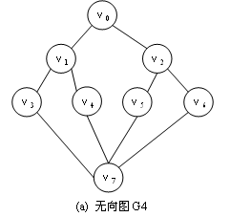
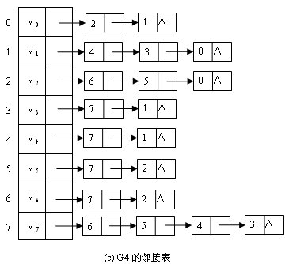
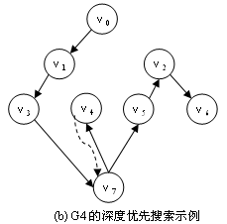
深度优先搜索序列为：v₀、v₁、v₃、v₇、v₄、v₅、v₂、v₆。
从v₀出发深度优先搜索的遍历序列为：
v₀、v₂、v₆、v₇、v₅、v₄、v₁、v₃。

Slide 31
0
0
0
1
3
1
2
1
2
3
4
5
6
2
v₂
v₂
v₃
v₃
v₁
v₁
v₄
v₄
v₅
v₅

Slide 32
2 算法实现
由算法思想知，这是一个递归过程。因此，先设计一个从某个顶点(编号)为v₀开始深度优先搜索的函数，便于调用。
在遍历整个图时，可以对图中的每一个未访问的顶点执行所定义的函数。
bool visited[MAX_VERTEX_NUM]; // 访问标志数组

Slide 33
算法6-3给出了对以邻接表为存储结构的整个图G进行深度优先遍历算法的C语言描述，算法6-4实现了以v_{i}为出发点对邻接表存储的图G进行DFS搜索。
void DFSTraverseAL(ALGraph *G) /*算法6-3 */
{ int i;
for (i=0; i<G->n; i++)
visited[i] = FALSE; /*标志向量初始化*/
for (i=0; i<G->n; i++) /*v_{i}未访问过，从v_{i}开始DFS搜索*/
if (!visited[i]) DFSAL(G, i);
}

Slide 34
void DFSAL(ALGraph *G, int i) /*算法6-4*/
{ EdgeNode *p;
printf("visit vertex:V%c\n", G->adjlist[i].vertex); /*访问顶点v_{i}*/
visited[i]=TRUE; /*标记v_{i}已访问*/
p=G->adjlist[i].firstedge; /*取v_{i}边表的头指针*/
while(p) /*依次搜索v_{i}的邻接点v_{j} */
{ if (!visited[p->adjvex])
/*若v_{j}尚未访问，则以v_{j}为出发点向纵深搜索*/
DFSAL(G,p->adjvex);
p=p->next; /*找v_{i}的下一个邻接点/
}
}

Slide 35
6.3.2 广度优先搜索算法
广度优先搜索(Breadth First Search--BFS)遍历类似树的按层次遍历的过程。
1 算法思想
设初始状态时图中的所有顶点未被访问，则：
  ⑴ ：从图中某个顶点v_{i}出发，访问v_{i}；
  ⑵：访问v_{i}的所有相邻接且未被访问的所有顶点v_{i1}，v_{i2}，…，v_{im}；
  ⑶：以v_{i1}，v_{i2}， …，v_{im}的次序，以v_{ij}(1≦j≦m)依此作为v_{i} ，转(2)；

Slide 36
  ⑷ ：继续选取图中未被访问顶点v_{k}作为起始顶点，转⑴，直到图中所有顶点都被访问为止。
如图是有向图的广度优先搜索遍历示例(红色箭头)。上述图的BFS次序是：v₁→ v₂ → v₄ → v₃ → v₅
0
1
2
3
4
v₁
1
3 ⋀
v₄
V₂ ⋀
v₁
v₅
v₃
0
1
4 ⋀
v₂
v₃
v₄
2 ⋀
(a) 有向图G’
v₅
3 ⋀
┇ ┇
(b) G’的正邻接链表
有向图广度优先搜索遍历

Slide 37
2 算法实现
为了标记图中顶点是否被访问过，同样需要一个访问标记数组；其次，为了依此访问与v_{i}相邻接的各个顶点，需要附加一个队列来保存访问v_{i}的相邻接的顶点。
bool visited[MAX_VERTEX_NUM];

Slide 38
算法6-5 广度优先遍历以邻接矩阵存储的图G
void BFSTraverseAL(MGraph *G)
{ int i;
for (i=0; i<G->n; i++)
visited[i] = FALSE; /*标志向量初始化*/
for (i=0; i<G->n; i++)
if (!visited[i]) /* v_{i}未访问过，从v_{i}开始BFS搜索*/
BFSM(G, i);
}

Slide 39
算法6-6 以v_{k}为出发点，对邻接矩阵存储的图G进行BFS搜索
void BFSM(MGraph *G,int k)
{ int i, j; CirQueue *Q; InitQueue(Q);
printf("visit vertex:V%c\n", G->vexs[k]); /*访问原点v_{k}*/
visited[k] = TRUE; EnQueue(Q, k); /*原点v_{k}入队列*/
while (!QueueEmpty(Q))
{ i = DeQueue(Q); /*v_{i}出队列*/
for (j=0; j<G->n; j++) /*依次搜索v_{i}的邻接点v_{j}*/
if (G->edges[i][j]==1 && !visited[j]) /*若v_{j}未访问*/
{ printf("visit vertex:V%c\n", G->vexs[j]); /*访问v_{j} */
visited[j] = TRUE;
EnQueue(Q, j); /*访问过的v_{j}入队列*/
}
}
}

Slide 40
6.4 最小生成树
1.基本概念
一个有n个顶点的连通图的生成树是原图的极小连通子图，它包含原图中的所有n个顶点，并且有保持图连通的最少的边。
注意：
（1）若在生成树中删除一条边就会使该生成树因变成非连通图而不再满足生成树的定义；
（2）若在生成树中增加一条边就会使该生成树中因存在回路而不再满足生成树的定义；
（3）一个连通图的生成树可能有许多；
（4）有n个顶点的无向连通图，无论它的生成树的形状如何，一定有且只有n-1条边。
V
V
V
1
1
1
V
V
V
V
V
V
2
3
2
3
2
3
V
V
V
V
V
V
V
V
V
4
5
6
4
5
6
4
5
6
(a)
(b)
(c)
无向图和它的不同的生成树

Slide 41
如果无向连通图是一个带权图，那么它的所有生成树中必有一棵边的权值总和最小的生成树，我们称这棵生成树为最小代价生成树，简称最小生成树。
构造有n个顶点的无向连通带权图的最小生成树必须满足以下三条：
（1）构造的最小生成树必须包括n个顶点；
（2）构造的最小生成树中有且只有n-1条边；
（3）构造的最小生成树中不存在回路。
典型的构造方法有两种，一种称作普里姆（Prim）算法，另一种称作克鲁斯卡尔（Kruskal）算法。

Slide 42
2 克鲁斯卡尔(Kruskal)算法
算法思想
设G=(V, E)是具有n个顶点的连通网，T=(U, TE)是其最小生成树。初值：U=V，TE={} 。
对G中的边按权值大小从小到大依次选取。
  ⑴ 选取权值最小的边(v_{i}，v_{j})，若边(v_{i}，v_{j})加入到TE后形成回路，则舍弃该边(边(v_{i}，v_{j}) ；否则，将该边并入到TE中，即TE=TE∪{(v_{i}，v_{j})} 。
  ⑵ 重复⑴ ，直到TE中包含有n-1条边为止。

Slide 43
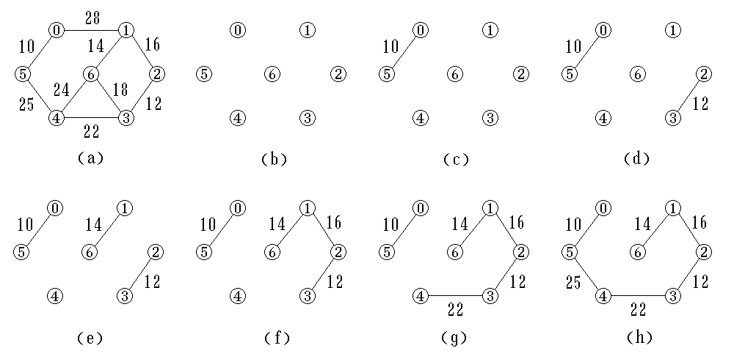
应用克鲁斯卡尔算法构造最小生成树的过程:

Slide 44
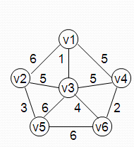
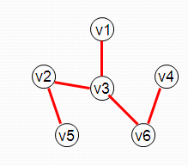
图7-22 按kruskal算法构造最小生成树的过程

Slide 45
3 普里姆(Prim)算法
从连通网N=(V，E)中找最小生成树T=(U，TE) 。
算法思想
  ⑴ 从任意顶点v₀（ v₀ ∈V ）出发构造，U={v₀}，TE={}；
  ⑵ 先找权值最小的边(u，v)，其中u∈U且v∈V-U，并且子图不构成环，则U= U∪{v}，TE=TE∪{(u，v)} ；
  ⑶ 重复⑵ ，直到U=V为止。则TE中必有n-1条边， T=(U，TE)就是最小生成树。
如图7-21所提示。

Slide 46
8
v₂
7
v₂
v₂
v₃
v₁
12
5
5
5
4
11
6
v₄
3
v₄
3
v₅
v₅
v₄
(a)
(b)
(c)
v₂
v₂
v₃
v₁
v₁
5
5
6
4
3
4
v₄
v₅
v₄
3
v₅
(d)
(e)
图7-21 按prime算法从v2出发构造最小生成树的过程

Slide 48
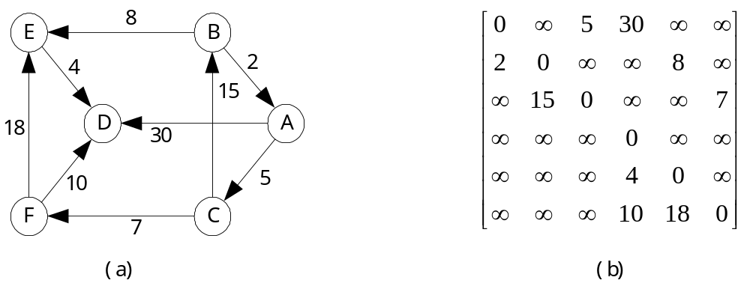
6.5 最短路径
1.基本概念
路径长度:一条路径上所经过的边的数目
带权路径长度:路径上所经过边的权值之和
最短路径:(带权)路径长度(值)最小的那条路径
（a）有向带权图 （b）邻接矩阵

Slide 49
2.从一个顶点到其余各顶点的最短路径
一、狄克斯特拉算法思想
按路径长度递增的顺序逐步产生最短路径。
狄克斯特拉算法的思想是：设置两个顶点的集合S和T，集合S中存放已找到最短路径的顶点，集合T中存放当前还未找到最短路径的顶点。
(1)初始状态时，集合S中只包含源点，设为v₀，
(2)然后从集合T中选择到源点v₀路径长度最短的顶点u加入到集合S中，集合S中每加入一个新的顶点u
(3)修改源点u—v_{0,}到集合T中剩余顶点的当前最短路径长度值:集合T中各顶点的新的当前最短路径长度值，为原来的当前最短路径长度值与从源点过新顶点u到达该顶点的路径长度两者中的较小者。
重复(2)(3)，直到集合T中的顶点全部加入到集合S中为止。

Slide 50
最短路径
从某源点到其余顶点的最短距离(Dijkstra算法)
思想类似prim算法, 只是辅助数组记的各点当前到源点的最短距离,而非到U集的最短距离。从v0出发求最短路经:
终 点 i = 1 i = 2 i = 3 i = 4 i = 5
v1
v2
v3
v4
v5
vj
s
∞
10
(v0,v2)
∞
30
(v0,v4)
100
(v0,v5)
v2
{v0,v2}
∞
60
(v0,v2,v3)
30
(v0,v4)
100
(v0,v5)
v4 {v0,v2,v4}
∞
50
(v0,v4,v3)
90
(v0,v4,v5)
v3 {v0,v2,v3,v4}
∞
60
(v0,v4,v3,v5)
v5 {v0,v2,v3,v4,v5}
∞
无
5
100 60
30
0
4
10 10 20
1
3
5 50
2

Slide 52
E
B
E
B
E
B
15
15
D
30
A
D
30
A
18
D
30
A
5
5
10
5
F
C
F
7
C
F
7
C
(a)
(b)
(c)
E
8
B
E
8
B
E
8
B
15
18
D
15
A
18
D
15
A
D
A
10
5
10
5
10
5
F
7
C
F
7
C
F
7
C
(d)
(e)
(f)
狄克斯特拉算法求从顶点A到其余各顶点最短路径的过程

Slide 53
作业题：(P212 第四题应用题的第1-2题）

